Slide 1
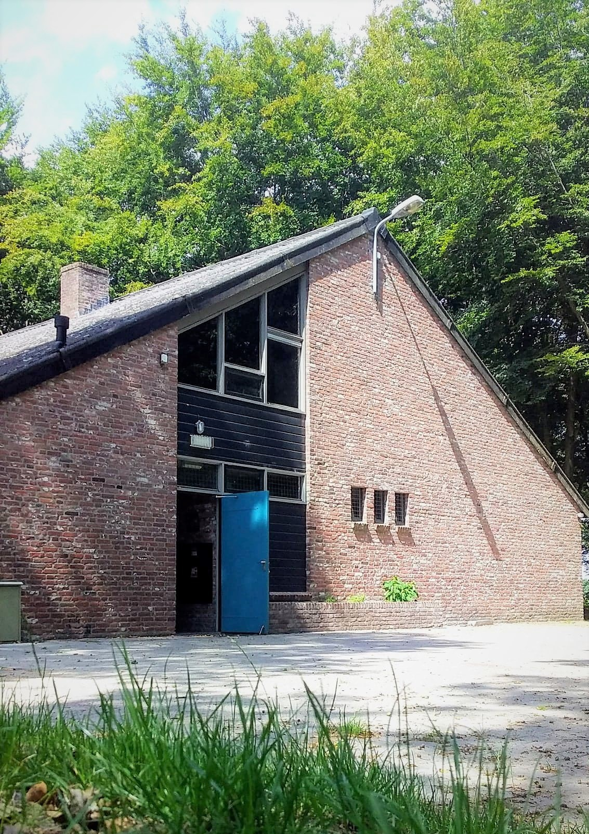
KAMPEREN ALS
ECHTE JONG NEDERLANDERS
MINIOREN
JONG NEDERLAND DIESSEN
NIELS, SUZAN en KIM

Slide 2
Niels zat sip te wezen
Suzan had een beetje een boze bui
Kim had tranen van verdriet
“Ze zien de Minioren nu niet”.
Zouden de Minioren de groep nu ook missen?
Ze weten het niet en moeten maar gissen.
Niels, Suzan en Kim hadden graag de Minioren willen leren
hoe je als ECHTE Jong Nederlander kunt spelen, knutselen en kamperen.
Want een ECHTE Minioor,
gaat als je in groep 3 zit het volgende schooljaar,
naar de Maxioren door.
Nog een jaartje in de kleutergroep? Dan sta je gewoon maandelijks gezellig bij ons weer bij de Bolster op de stoep!
Wij hopen dat jullie nog lang bij Jong Nederland blijven,
en daarom willen we met jullie nu een het ECHTE JONG NEDERLANDER “BOEK” gaan “schrijven”.
Wij maken de zinnen met letters, woorden en leuke “taken”,
Willen jullie de plaatjes (foto’s) maken?

Slide 3
Als ECHTE JONG NEDERLANDER zit je in een groep;
Minioren, Maxioren, Junioren, Senioren of de 16 plus
allemaal groepen met vrijwilligers.
Niels, Suzan en Kim zijn vrijwilligers van de Minioren,
maar een probleempje nu, jullie kunnen ons nu niet horen!
Zouden jullie zelf geen vrijwilliger voor 1 dag willen zijn?
Dan is de pop of knuffel vandaag “Minioor voor 1 dag” en
bepaal jij gewoon een beetje wat we doen deze dag.
Wij helpen je met onze verhalen!
Ga maar snel je knuffel of pop halen!
Maak een foto van jou met je knuffel of pop ( Knuffel of pop)

Slide 4
Dag vrijwilliger, dag Minioor,
zo, wij zijn er nu samen klaar voor!
Als je bij Jong Nederland blijft en als lid wordt ingeschreven,
ga je nog meer het Jong Nederland leven beleven.
Elke week mag je dan naar de Bolster komen.
spellen in het bos en in de gymzaal,
Speurtochten lopen, knutselen en fikkie stoken.
En aan het einde van het seizoen,
gaan we dat alles ook nog eens in 1 weekje doen!
Dan gaan we op kamp, zorg dat je er bij bent,
dat is gaaf en we slapen in een tent.
Maak een tent/ hut en stuur een foto.

Slide 5
Net zoals bij de Minioren hebben we ook op kamp een verhaal,
ze noemen dat een THEMA en dat maakt het kamp speciaal.
Jij bent nu als een nieuwe vrijwilliger een beetje de baas van het kamp.
Welk thema kies jij?
Ga je op Piratenkamp, of Prinsessenkamp?
Ga jij liever op Jungle kamp of bijvoorbeeld als thema op de boerderij.
Wij zijn benieuwd! Wat kies jij?
Je mag nu versiering maken!
Kies een thema ( Je mag er zelf een verzinnen) . Verzamel spullen of maak dingen die bij het thema passen. Versier de tent of ruimte rond te tent en laat ons jou thema zien via een foto.

Slide 6
Als je op vakantie gaat of lekker gaat kamperen,
dan neem je van alles mee,
En daarom gaan we nu “tas inpakken” leren.
Neem je gymtas of een tas waar de spullen in gaan.
Nu mag je klaar gaan staan.
Ga eens goed bedenken, wat je mee zou nemen op kamp of op vakantie?
Tandenborstel, schone onderbroek, zaklamp?
Of wil jij iets anders meenemen?
Zoek 8 dingen die je mee zou willen nemen in de tas.
Wat komt er tijdens kamperen goed van pas?
Maak een foto van de tas en inhoud.

Slide 7
De tas is gepakt, de tent staat, hij is mooi aangekleed. Is de Minioor tevreden?
Haal nu snel je pyjama boven en kom snel weer naar beneden.
Op kamp spelen we spellen, ook nog voor het slapen gaan.
Nu spelen we HOE SNEL KRIJG JIJ JE PJYAMA AAN?
Ga klaar staan, leg de pyjama voor je. Start de tijd en kleed je heel snel om. Hoe snel ben jij omgekleed? We zien graag een foto en horen graag hoe snel jij was.

Slide 8
Op kamp blijf je lekker lang op,
in het donker rond het kampvuur vinden wij helemaal top!
Een beetje naar de vlammen staren en samen zingen,
een leuke quiz en een kampvuur snack,
Dat zijn toch echt wel Jong Nederland dingen!
Maak een kampvuur. Knutsel er een, zoek takjes of maak een kampvuur tekening.
Zet het kampvuur in de buurt van de tent en maak het extra gezellig met nog meer Minioren ( knuffels, poppen en beren).
Zing of lees voor zoals wij dat ook voor jullie doen.
Wij zien graag een foto van dit tafereel.

Slide 9
Heb jij ook honger van al dat sjouwen en de hut bouwen?
Het ontbijt zit achter de kiezen, de lunch zit ook al in de magen,
het is nog te vroeg om naar het avond eten te vragen.
Volgens mij ben jij wel in voor,
een heerlijke “tussendoor”.
Een Jong Nederlander heeft zijn rust gepakt, als hij eventjes rustig heeft gezeten,
Daarom is het nu tijd om een stuk fruit te eten.
Neem ook een beker water, melk of sap,
anders voel jij je zo wat slap.
En er staan nog wat dingen te gebeuren, zo gaan we dadelijk een kaartje kleuren.
Neem wat fruit en wat te drinken, we zien graag een foto hiervan.

Slide 10
Sport en spel is natuurlijk favoriet,
dat vergeten we in dit boekje ook niet.
En, wat dacht je van “corvee”
dan help je als lid de vrijwilligers mee.
Samen de tafel klaar zetten voor het ontbijt, lunch of diner,
en met de afwas, helpt ook iedereen gezellig mee.
Laten we van deze taken, een leuk spel maken.
Afwasspel

Slide 11
Wat we niet mogen vergeten is om een kaartje te sturen,
dat mag jij nu ook doen, naar familie, vrienden of buren.
Normaal is een kaartje uit de winkel klein,
nu ben jij de baas en mag je gewoon een grote maken en dat is fijn!
Op de voorkant een tekening van de tent, de beren en het kampvuur,
Op de achterkant alle verhalen van het minioor avontuur.
Wie zou dat geloven? Dat jij nu gaat kamperen?
Neem een A4, maak op één kant een tekening en de andere kant deel je in als een echte postkaart. Maak dit voor iemand en stuur een foto voor ons. (versturen of in de brievenbus van familie/buren)

Slide 12
Aan alles komt een eind, hopelijk vonden jullie het kamperen top!
Om te bewijzen dat je een ECHTE Jong Nederlander bent, ruim je alles netjes op.
Wij vonden het leuk om jullie te leren,
hoe je als Jong Nederlander kunt kamperen.
Vond je het fijn, om even een vrijwilliger te zijn?
Hopelijk kunnen we snel weer echt bij de Bolster spelen, en kun je alle verhalen met ons in het echt gaan delen.
Wil je nu al iets aan ons kwijt? Laat het via een appje, tekening of kleine video weten..
Wij willen nog even kwijt, dat we jullie echt niet zijn vergeten!
We missen jullie en hopen dat jullie snel weer samen met ons bij de Bolster avonturen kunnen beleven.
En gaat dat nog niet de komende maand, dan beloven we jullie weer een “online” programma te geven!

